Slide 1
Traitement des exceptions

Slide 2
Rappel du dernier cours

Slide 3
Rappel du dernier cours
Au dernier cours, nous avons abordé les concepts de classes et de méthodes, de la création d’objets ainsi que des diverses méthodes de fonctions mathématiques qui sont offertes par Python
Ces concepts ainsi que ceux vus avant seront les sujets couverts à l’examen de la semaine prochaine

Slide 4
Traitement des exceptions

Slide 5
Traitement des exceptions
Dans plusieurs situations, un segment de code peut ne pas être en mesure de compléter une opération.
Cette situation servit lorsqu’une situation empêche de compléter une instruction.
Par exemple:
  Tenter d’ouvrir un fichier qui n’existe pas
  Utiliser une variable qui n’existe pas
  Se connecter à un serveur qui ne répond pas
  Accéder à un index qui n’existe pas dans un tableau
  Diviser par 0
  Transtyper des données incorrectes
  Etc.

Slide 6
Traitement des exceptions
Ces situations exceptionnelles portent le nom de “Exception”.
Le mécanisme d’exception permet de prévoir une logique de traitement qui permettra de répondre à ses situations inhabituelles de la façon appropriée
Par exemple:
  Demander à l’utilisateur de choisir un autre fichier
  Afficher a l’utilisateur de réessayer plus tard
  Etc.

Slide 7
Traitement des exceptions
Le mécanisme d’exception fonctionne de la façon suivante:
  Le code peut soulever une exception s’il ne peut pas traiter le code (nous verrons plus tard comment le faire)
  Si un mécanisme de traitement d’exception a été prévu, ce dernier fera le traitement approprié.
  Si aucun mécanisme n’a été prévu, votre programme s’arrêtera et affichera un message d’erreur.

Slide 8
Traitement des exceptions
Pour éviter cette situation, il est important de mettre en place de bonne pratique de gestion des exceptions.
C’est exactement ce que nous verrons dans le cours d’aujourd’hui.

Slide 9
Traitement des exceptions
Dans ce cours, nous couvrirons donc
  Les exceptions incluses dans Python
  Le traitement des exceptions
  Créer ses propres exceptions

Slide 10
Les exceptions incluses dans Python

Slide 11
Les exceptions incluses dans Python
Python a de nombreuses exceptions faisant partie de sa librairie standard.
La liste complète de ces dernières peut être trouvée au lien suivant: https://docs.python.org/3/library/exceptions.html#exception-hierarchy

Slide 12
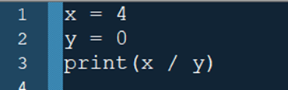
Les exceptions incluses dans Python
Si vous tentez d’effectuer une opération qui ne peut pas être traitée, votre programme qui vous indiquera quel type d’exception a été levée.
Prenons le code ci-dessous. Quel est le problème?

Slide 13
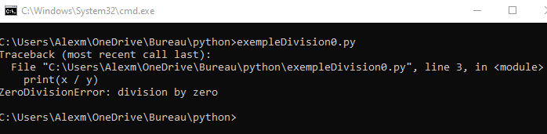
Les exceptions incluses dans Python
Le problème est qu’il n’est pas possible de diviser par 0.
Nous aurons donc le résultat suivant lors de l’exécution:

Slide 14
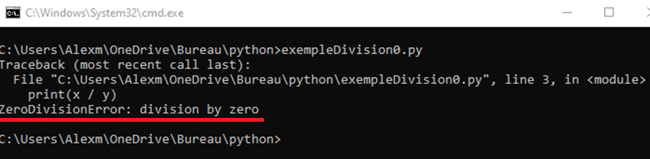
Les exceptions incluses dans Python
Remarquez le “type” d’exception qui a été levée (ZeroDivisionError).
Le nom nous dit ce qui s’est passé.
Prenons le temps de voir d’autres types d’exception qui sont communs.

Slide 15
Les exceptions incluses dans Python
Les types suivants sont également très communs:
  ValueError
  TypeError

Slide 16

ValueError
Une erreur de type “ValueError” se produit lorsque le format de données fourni ne correspond pas à celui attendu.
Prenons le code suivant. Que fait-il?
Que se passera-t-il si je fournis la valeur “test”?

Slide 17
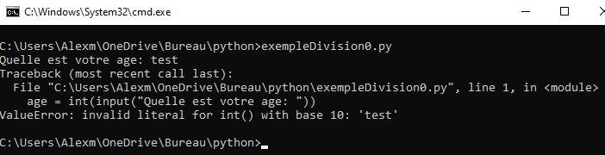
ValueError
Comme on peut voir, l’opérateur de transtypage ne peut pas être effectué correctement parce que le contenu du texte n’est pas numérique.

Slide 18

TypeError
Les exceptions de type “TypeError” se produisent lorsqu’un certain type de variables est attendu, mais qu’un autre type est fourni à la place.
Prenons le code suivant:
Que se passera-t-il?

Slide 19
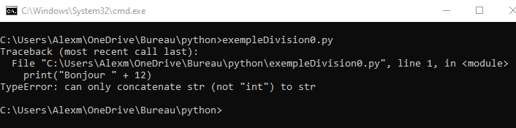
TypeError
Nous obtenons l’erreur suivante:
Pourquoi?

Slide 20
TypeError
La raison est que l’opérateur “+” peut avoir deux rôles:
  Addition (si on utilise 2 variables numériques)
  Concaténation (si on utilise deux variables ‘string’)
En combinant les deux (string et numérique), il y a une erreur dans le type de données fourni qui ne peut pas être traité par l’opérateur.
Une exception est donc levée

Slide 21
Les exceptions incluses dans Python
Comme nous avons pu le voir, les exceptions peuvent couvrir différents types de situation.
S’elles ne sont pas traitées, elles causeront un arrêt du programme.
Ces dernières sont généralement levées lorsqu’elles utilisent des données externes au programme (Entrée utilisateur, lecture d’un fichier, etc.)
Dans la prochaine section, nous allons voir comment traiter ces exceptions afin de (par exemple) afficher un message a l’utilisateur plutôt que de provoquer un “crash”.

Slide 22
Le traitement des exceptions

Slide 23
Le traitement des exceptions
Lorsqu’une exception est levée, le programme doit en faire le traitement pour rattraper l’erreur.
Si ce n’est pas fait, l’exception remontera la chaine d’appel de méthode jusqu’au “Main” et causera un arrêt du programme.
Dans cette section, nous verrons comment gérer une exception.

Slide 24
Le traitement des exceptions
Pour qu’un code soit “robuste”, il est important que les segments de code a risqué de levée une exception implémente des mesures de traitement approprié,
Voyons la syntaxe qui permet de le faire.

Slide 25
Le traitement des exceptions
Syntaxe
try:
<code à risque>
except <type d’exception>:
<code pour traiter l’erreur>

Slide 26
Le traitement des exceptions
À titre de démonstration, reprenons notre code qui causait l’erreur “ZeroDivisionError”
Comment peut-on corriger la situation?

Slide 27
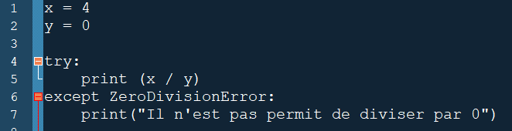
Le traitement des exceptions
Pour le faire, nous allons encadrer le code à risque d’erreur avec la syntaxe vue préalablement.
Le code sera maintenant ainsi:
Que se passera-t-il lors de l’exécution?

Slide 28
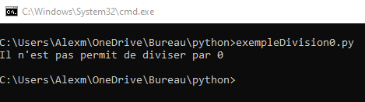
Le traitement des exceptions
Voici le résultat:

Slide 29
Le traitement des exceptions
Comparons les résultats:

Slide 30
Le traitement des exceptions
Comme on peut voir, l’erreur est affichée de façon plus concise et propre à l’utilisateur.
Maintenant posons-nous la question suivante:
Comment puis-je faire en sorte que l’utilisateur puisse remplacer une donnée qu’il a entrée par erreur?

Slide 31
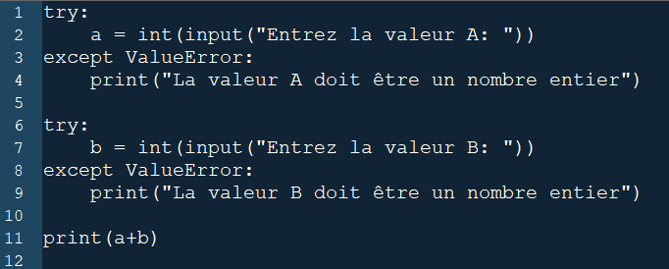
Le traitement des exceptions
Prenons par exemple le code suivant:
Quel est le problème?

Slide 32
Le traitement des exceptions
Le problème est que même si une valeur est détectée, l’utilisateur ne pourra pas entrer une nouvelle valeur. Il y aura donc une erreur au moment de faire l’addition.
Comment solutionner ce problème?

Slide 33
Le traitement des exceptions
Pour le faire, nous pourrons intégrer la lecture du clavier dans une boucle.
Si la réponse de l’utilisateur ne déclenche pas d’exception, on quitte la boucle.
Si elle déclenche une exception, on afficher un message d’erreur et on effectue une seconde lecture, jusqu’à ce que l’utilisateur fournisse une entrée valide.
Prenons un exemple.

Slide 34
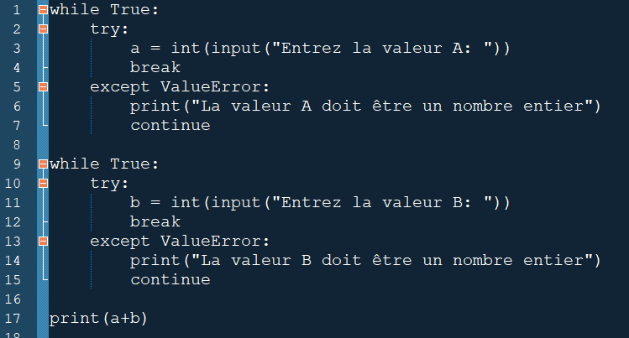
Le traitement des exceptions
Code

Slide 35
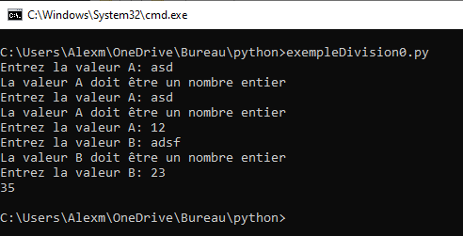
Le traitement des exceptions
Résultat:

Slide 36
Le traitement des exceptions
Comme on peut le voir, le programme refuse l’entrée de l’utilisateur tant qu’une valeur qui ne déclenche pas d’exception n’aura pas été fournie.

Slide 37
Le traitement des exceptions
En résumé, le traitement des exceptions permet d’assurer qu’une erreur ne causera pas une erreur du programme, et pourra plutôt offrir une solution propre comme informer l’utilisateur de l’erreur de son entrée.
Dans la prochaine section, nous verrons comment créer nos propres types d’exception

Slide 38
Créer ses propres exceptions

Slide 39
Créer ses propres exceptions
Comme nous avons vu, plusieurs exceptions font déjà partie du langage et visent à soulever des erreurs dans des fonctionnalités (transtypage, print, etc.)
Dans certaine situation, il aura du sens de vouloir créer nos propres exceptions que le code que l’on développe.
C’est ce que nous verrons dans cette section.

Slide 40
Créer ses propres exceptions
Pour créer son propre type d’exception, il faut créer une “classe” d’exception.
Le concept de classe sera abordé plus tard dans la session, donc nous nous en tiendrons au minimum pour l’instant.
Une classe est un type de données qui nous permettra de définir des types d’exception.
Le processus se déroulera en 2 étapes
  1) Créer la classe d’exception
  2) “Lever” une exception de ce type avec l’instruction “raise”

Slide 41
Créer ses propres exceptions
Définition de la classe
On peut définir une classe d’exception avec la syntaxe suivante:
class <nom de l’exception>(Exception):
pass
Par exemple:
class ValeurNegative(Exception):
pass

Slide 42
Créer ses propres exceptions
Lever une exception
Dans le code, on peut lever une exception de notre type avec la syntaxe suivante:
raise <nom de l’exception>()
Par exemple:
Raise ValeurNegative()

Slide 43
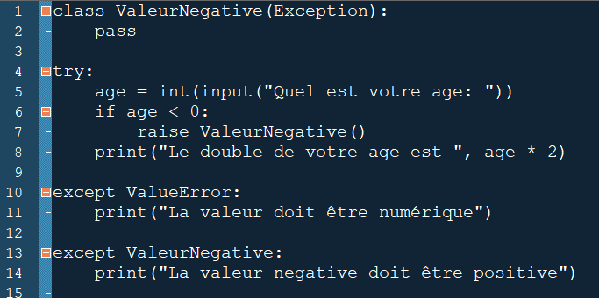
Créer ses propres exceptions
Observons le code suivant. Que fait-il?

Slide 44
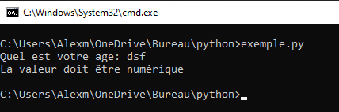
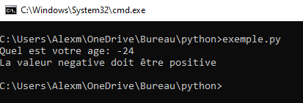
Créer ses propres exceptions
Réponse
  Le code demande l’âge à l’utilisateur afin de lui afficher le double.
  Deux situations problématiques peuvent être détectées et traitées
    1) Si le nombre n’est pas une valeur numérique, la fonction de transtypage “int” lèvera l’exception de type “ValueError”
    2) Si le nombre est bien numérique, mais possède une valeur négative, notre exception sera levée et affichera également une erreur à l’utilisateur.

Slide 45
Créer ses propres exceptions
En résumé, créer ses propres exceptions permet de couvrir des situations propres à notre programme et d’utiliser le mécanisme d’exception afin d’assurer le traitement des situations inattendues.

Slide 46
Conclusion

Slide 47
Conclusion
En conclusion, les exceptions sont un mécanisme permettant de traiter des situations inattendues lors de l’exécution d’une méthode.
Elles permettent d’informer la méthode appelante que l’opération n’a pas pu se compléter de la façon prévue afin qu’un mécanisme supplémentaire puisse prendre les actions appropriées.

Slide 48
Prochain cours

Slide 49
Prochain cours
Au prochain cours, ce sera l’examen.
Ce dernier couvrira la matière des cours 1 à 4

Slide 50

Questions?

Slide 51
Références
https://www.w3schools.com/python/python_try_except.asp

